Slide 1

Notifiche
Use Cases for Project

Slide 2

Informazioni generali
ID | UC_Notifiche
Titolo | Notifiche
Versione | 1.0
Autore | Rondi, Donà, Sormani, Ciurlia
Data ultima revisione | 8/1/20
Autore ultima revisione | Rondi, Donà, Sormani, Ciurlia
Riferimenti e documenti collegati
Note

Slide 3

Attivazione
Trigger | Scadenza di pagamento imminente.
Frequenza di utilizzo | Frequente.
Benefici organizzativi | Avvertire Utente scadenza di una fattura.
Attore principale | Server.
Attori secondari | -
Pre condizioni | Ci devono essere delle fatture con delle scadenze.
Post condizioni | L’utente riceve un pop up con la fattura.

Slide 4
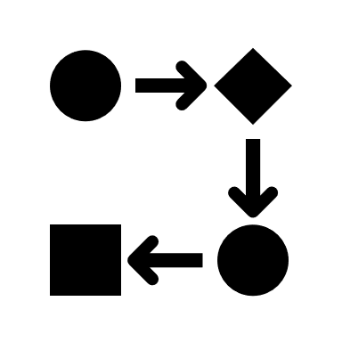
Svolgimento
Flusso principale | 1 – Il sistema controlla le varie date di scadenza e le confronta con quella odierna. 2 – Se la data supera il limite, il sistema invia la notifica.
Flusso Alternativo 1
Flusso eccezionale 1

